Slide 1
Data Analysis and Visualisation Application
(DAVA)
Notes:
Zuerst möchte ich Ihnen für Ihr Kommen danken.
In den nächsten Minuten möchte ich Ihnen die App vorstellen, die ich gemacht habe. Sein Zweck ist die Daten zu visualisieren und zu analysieren, die wir beim Testen der Kameras erhalten.

Slide 2
AGENDA
Vorstelllung
Analyse
Entwurf
Live-Demo
Implementierung
Fazit

Slide 3
Vorstellung
Notes:
Da ich nicht jeden kenne, möchte ich mich ganz kurz vorstellen.

Slide 4
Vorstelllung
Katerina Kirova
Praktikantin
Software Development
Notes:
Mein Name ist Katerina und ich bin Praktikantin in der Softwareabteilung. Ich komme aus Bulgarien und bin von Beruf Juristin. Aber wegen meines schlechten Deutsch (wofür ich mich im Voraus entschuldige) und meines Interesses an Technik habe ich beschlossen, eine Umschulung zu machen. So bin ich hier gelandet.

Slide 5
Vorstelllung
Chromasen
- Gegründet 2002
- Sitz in Konstanz
- Kameras für die lineare Abtastung
- 80 Mitarbeiter

Slide 6
Analyse

Slide 7
Analyse
Ist- Analyse
аktuell existiert kein Datenvisualisierung App
SQL-Kenntnisse sind erforderlich, um die Daten anzuzeigen
еs ist schwierig, die Daten nur anhand der Zahlen zu verstehen

Slide 8
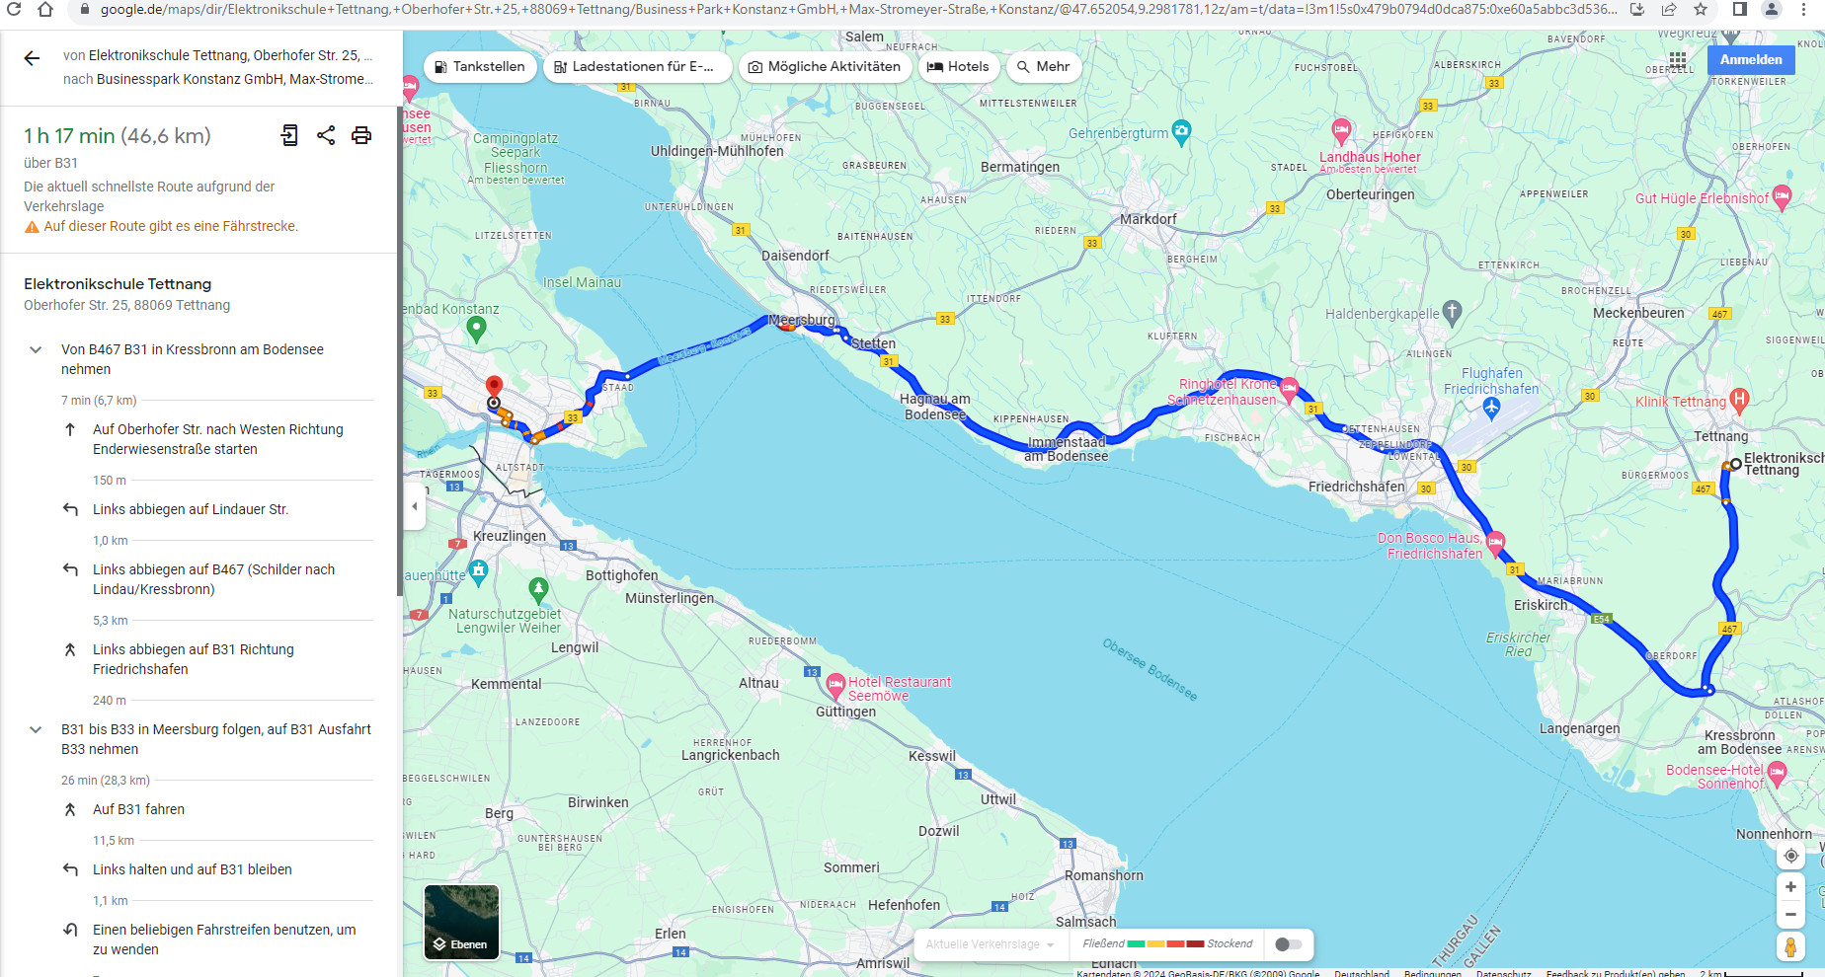
Ein Bild sagt mehr als tausend Worte

Slide 9
Analyse
Projektziel
ohne Kenntnis der SQL die Daten zu sehen
leichteres Verständnis der Daten durch die Darstellung von Diagrammen
einfache Analyse der Daten durch integrierte Funktionen

Slide 10
Analyse
Projektkosten

Slide 11
Entwurf

Slide 12
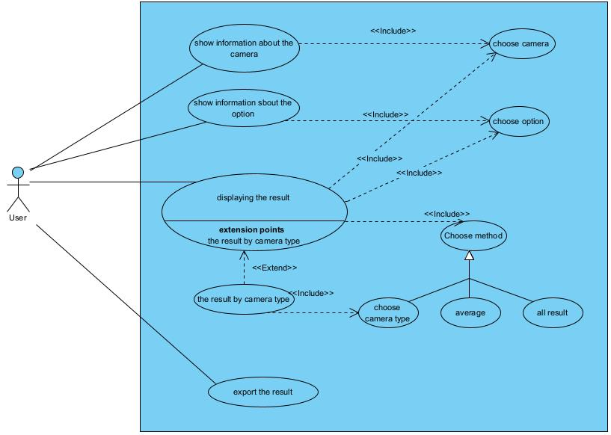
Entwurf
Notes:
Ich habe ein Anwendungsfalldiagramm erstellt, aber ich denke, es wäre besser, das Programm direkt zu zeigen.

Slide 13
Entwurf
Warum Python?
Eigenschaft | Gewichtung | P | C++ | P | Python | P | JAVA | P | C
Schreiben | 5 | 2 | 10 | 5 | 25 | 3 | 15 | 1 | 5
Lesen | 2 | 2 | 4 | 5 | 10 | 3 | 6 | 1 | 2
Lernen | 4 | 2 | 8 | 5 | 20 | 4 | 16 | 1 | 4
Geschwindigkeit | 5 | 5 | 20 | 3 | 15 | 2 | 10 | 5 | 20
Umgang mit Daten | 5 | 5 | 25 | 5 | 25 | 4 | 20 | 2 | 10
Gesamt |  |  | 67 |  | 95 |  | 67 |  | 41
Entscheidungsmatrix

Slide 14
Implementierung

Slide 15
Implementierung
PySide QT Designer

Slide 16
Implementierung
DOXYGEN

Slide 17
Implementierung
Python - Programmiersprache
PySide6 – GUI
Matplotlib - Datenverarbeitung
Pandas - Datenverarbeitung
sqlalchemy - DB engine
Regex

Slide 18
Fazit
kleines Programm
DB Viewer
Die Anwendung kann durch neue Visualisierungs- und Analysemethoden erweitert werden

Slide 19
Live-Demo
Notes:
1) Man wählt eine Kamera aus. Dann wird eine kleine Information über die Kamera angezeigt. Welche Typen es gibt und wie viele Tests mit ihnen durchgeführt wurden.
2) Man wählt die Optionen aus, die direkt aus der Datenbank stammen, da jede Kamera andere Optionen hat. Dann werden Informationen über die spezifische Option angezeigt: Minimum, Maximum und Durchschnitt.
3) Man wählt aus den 3 Methoden aus, welches Diagramm angezeigt werden soll:
- Liniendiagramm für alle Ergebnisse der ausgewählten Kamera
- Balkendiagramm für den Durchschnittswert
- Ein Liniendiagramm für einen bestimmten Kameratyp
4) Wenn man die Methode für einen bestimmten Kammertyp anzeigen lassen möchte, muss man aus den möglichen Typen wählen.
5) Nach dem Drücken der Taste SUBMIT wird das Ergebnis in der Box angezeigt.
6) Es besteht die Möglichkeit zu zoomen, als Bild zu speichern oder als CSV-Datei zu exportieren.

Slide 20
Vielen Dank für Ihre Aufmerksamkeit

